Slide 1
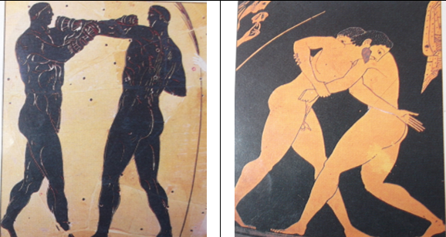
ИСТОРИЯ ФИЗИЧЕСКОЙ КУЛЬТУРЫ
ПОДГОТОВИЛ: Хвостовой Дмитрий 9 класс В

Slide 2
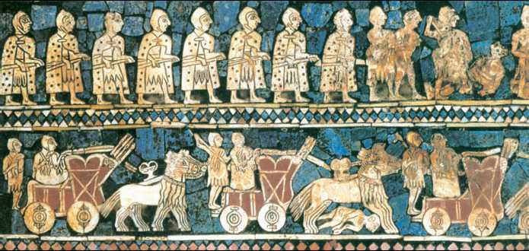
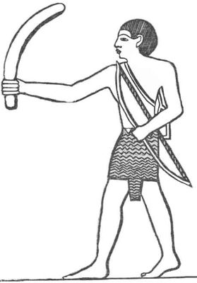
зарождение физической культуры
Физическая культура - наследница военного искусства. Она существует с того времени, когда на земле жили первые люди, которые воевали с врагами и охотились. Прошло много столетий, и физическая подготовка перестала быть одним лишь средством воспитания воинов. Она начала помогать сплочению людей и дружбе между народами. Как это случилось? Задолго до того, как на земле появились современные города, в Азии между реками Тигр и Евфрат процветали могущественные государства. Сейчас там пустыня, но когда-то росли сады и земли давали богатые урожаи. Уже тогда люди соревновались в стрельбе из лука, устраивали соревнования по кулачному бою, состязались в езде на колесницах и плавании.

Slide 3
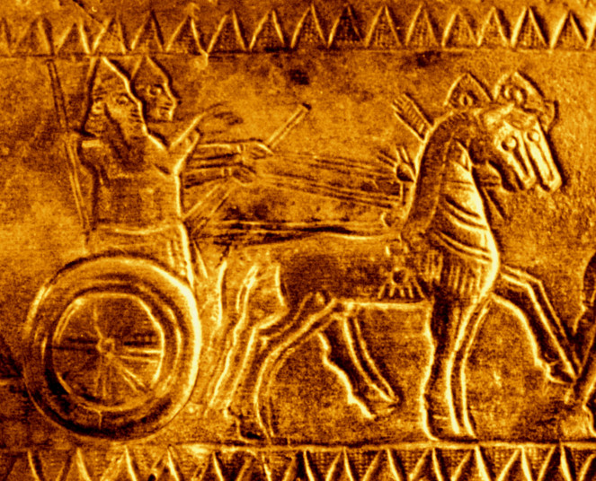
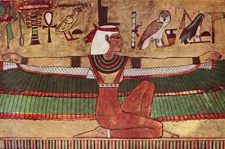
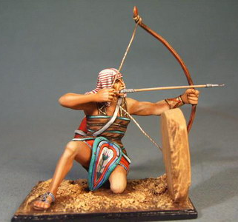
Физическая культура древнего египта
Потом жизнь между двух рек пришла в упадок, и физическая культура продолжила развиваться в Древнем Египте государстве на севере Африки. Оттуда к нам попали самые знаменитые изображения древних боевых колесниц. В древнем Египте воинов учили обращаться с боевым топором. копьём. булавой и кинжалом. В качестве метательного оружия применяли лёгкие копья, бумеранги. Высоко ценилось мастерство стрельбы из лука. Физические упражнения нужны были не только для обучения воинов. На праздниках и пирах в богатых домах гостей развлекали выступлениями акробаты и гимнасты.

Slide 4
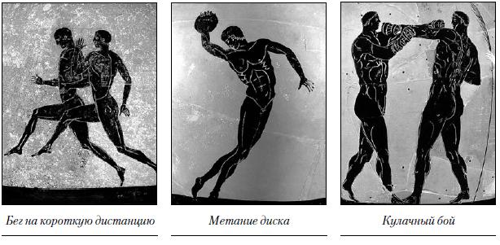
Физическая культура древней Греции
Физическая культура развивалась не только в Африке, но и в Европе. Образцом для современных спортсменов и воинов во всём мире сейчас служит культура древней Греции. Территорию Древней Греции делили между собой разные народы. Они часто воевали друг с другом и странами-соседями. Неудивительно. что у греков было принято готовить мальчиков к войне с раннего возраста. В будущих воинах воспитывали силу, выносливость, отвагу. В глубокой древности в Греции проходили общие спортивные соревнования - Олимпийские игры. Потом эта традиция на многие века была забыта.

Slide 5
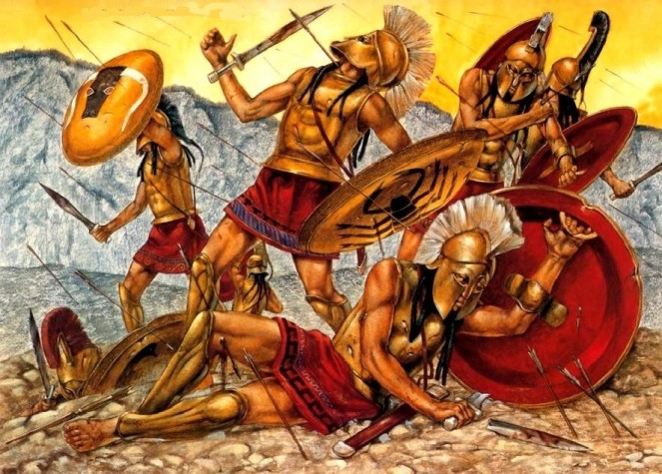
Физическая культура древней Греции
Спарта была государством, в котором воспитывали граждан-воинов. и мальчики, и девочки должны были много заниматься физическими упражнениями и закаливанием. Порядки в Спарте были очень строгими, а жизнь - суровой. До сих пор о простом, скромном жилье без удобств говорят «спартанские условия».

Slide 6
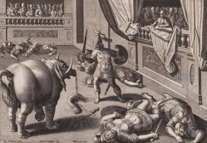
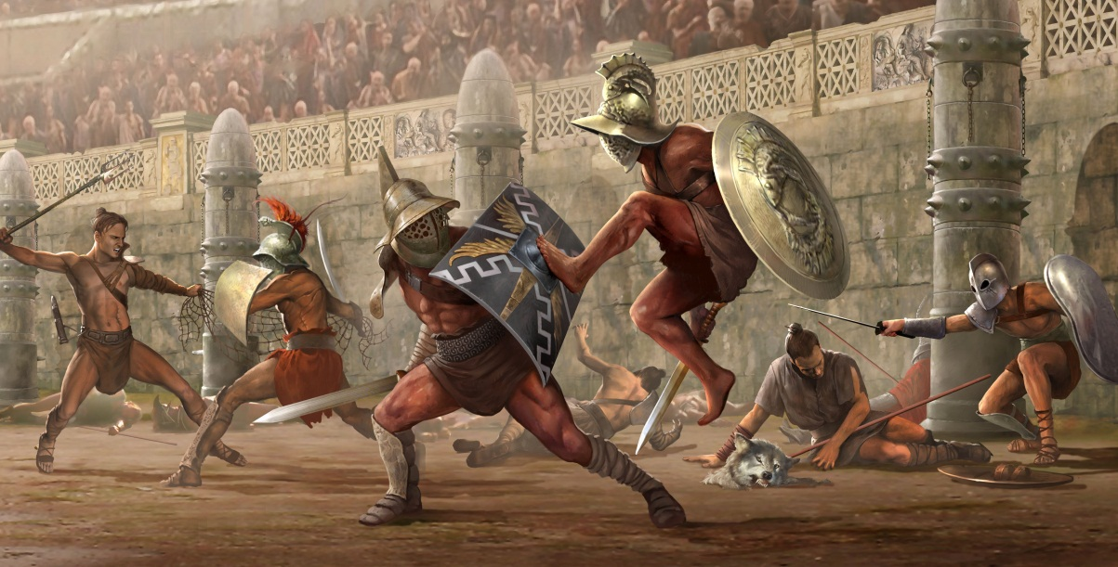
Физическая культура древнего Рима
В городах Древнего Рима проводились бои гладиаторов. Бои не были похожи на спортивные игры в Греции. Это были жестокие забавы, в которых участвовали, как правило, пленные воины. Гладиаторы сражались друг с другом с разным оружием -мечами, копьями, специальными сетями. Иногда боролись с дикими зверями. Гладиаторам необходимо было хорошо готовиться к выступлениям, так как от качества подготовки зависела их жизнь. Кровавое зрелище привлекало многих зрителей, трибуны вокруг арен были заполнены народом. Зрители решали, оставить побеждённого в живых или убить, а гладиатор-победитель мог в награду получить свободу.

Slide 7
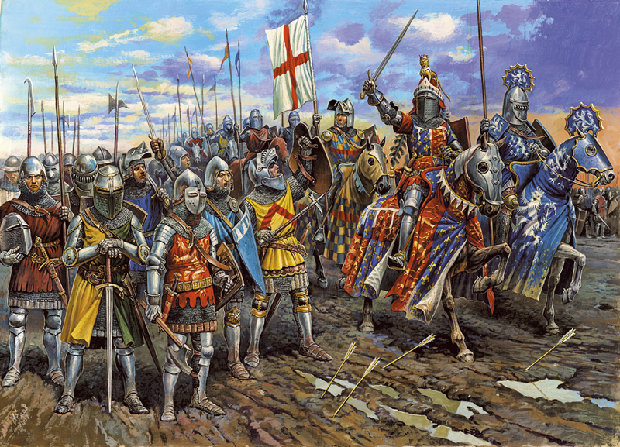
Физическая культура в Средние века в Европе
Спустя несколько столетий древнеримская империя исчезла, и на её месте в Европе образовалось много государств. Между ними шли войны. Хорошо подготовленные воины-профессионалы пользовались уважением и легко находили себе работу в армиях королей и герцогов. До появления огнестрельного оружия люди продолжали сражаться мечами, саблями, копьями и метательными снарядами. Нужно было уметь хорошо владеть оружием, быть ловким, быстры и умелым.

Slide 8
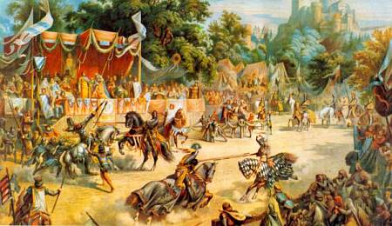
Физическая культура в Средние века в Европе
Вне военного времени были очень популярны рыцарские турниры. Рыцарские турниры были настоящими спортивными состязаниями: воины в тяжёлом вооружении сражались верхом и бились на мечах. дрались всерьёз: поединки часто заканчивались ранениями а даже гибелью участников схваток. Рыцарские турниры проходили с большой торжественностью и пышностью. Воины приезжали на соревнования из разных городов Европы. Желающих посмотреть, как рыцари показывают своё воинское мастерство, всегда было много. Но потом люди изобрели ружья, которые пробивали защиту рыцаря с дальнего расстояния. Изобрели лёгкие пушки, которые можно было быстро перекатывать с места на место, и тяжёлые рыцарские доспехи стали бесполезными, их прекратили использовать. А вместе с ними исчезли и красочные рыцарские турниры.

Slide 9
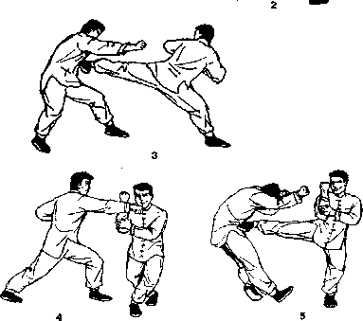
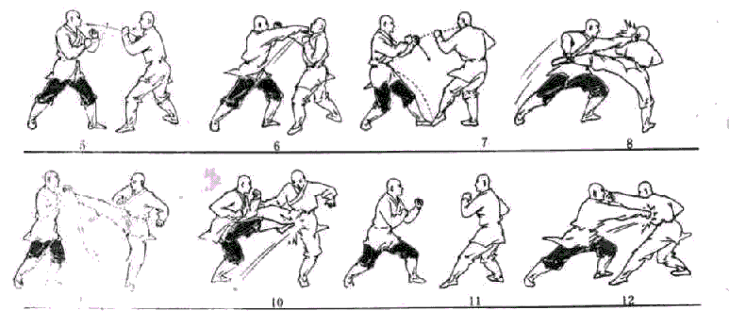
Физическая культура в древнем Китае
Совсем иным путём развивалась физическая культура в Азии.
Китай - очень древнее государство. В Древнем Китае много столетий назад возникла целая система самосовершенствования человека - ушу. Это искусство воспитания тела и духа. В ушу есть и приёмы самообороны, и оздоровительные упражнения, и способы развития лучших качеств характера. Техника ушу очень разнообразна: в ней есть различные приёмы обороны и нападения. Это удары ногой, рукой, захваты рук, ног, туловища и умение правильно падать.

Slide 10
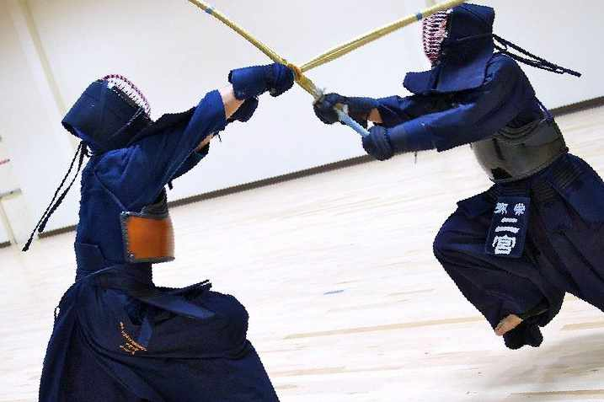
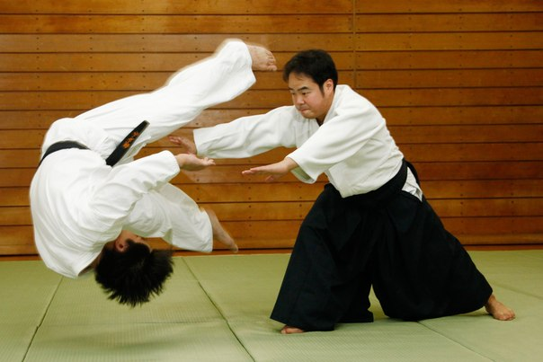
Физическая культура в Японии
В Японии в течение многих столетий обязательным умением воина была стрельба из лука и фехтование на мечах (кэндо).
Японию называют страной традиций: там люди очень бережно относятся к своей истории и чтят обычаи предков. С давних времён в Японии изучают разные виды единоборств, то есть борьбу с. противником без использования огнестрельного оружия. Карате-до – древнее военное искусство рукопашного боя. Оно возникло в Китае и пришло в Японию. Айкидо - боевое искусство, созданное японским мастером по имени Уэсиба Морихэй. В отличие от других видов единоборств, в айкидо вообще нет приёмов нападения на противника. Это искусство защиты и использования усилий и массы тела противника против него самого.

Slide 11
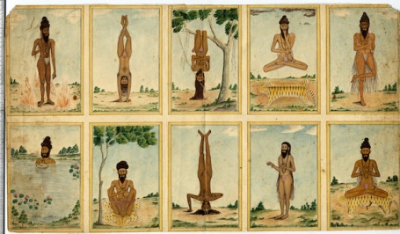
Физическая культура в индии
В Индии с давних времён развивается йога. Люди, практикующие йогу, известны всему миру удивительной гибкостью, ловкостью и выносливостью: йог может без труда подолгу пребывать под водой, ступать по горячим углям, может долго обходиться без пищи. Но йога - это не просто чудеса человеческого тела. Это и особый образ жизни, особый взгляд на мир. Йоги считают, что при помощи специальных поз (их называют асаны) можно улучшить работу разных органов человека.

Slide 12
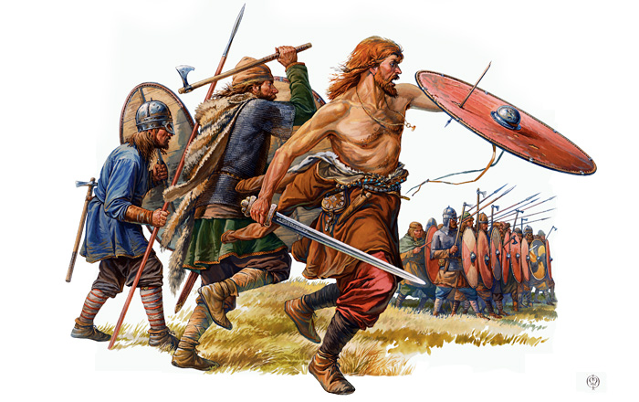
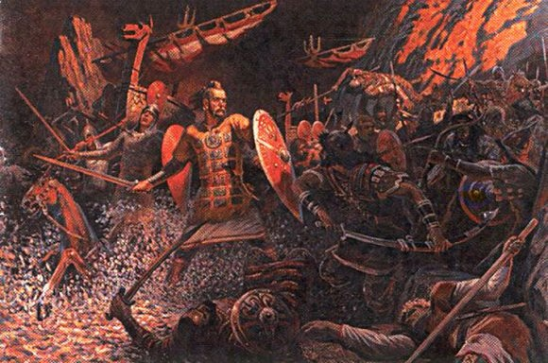
Физическая культура в России
Русская земля хранит память о многих сражениях и с давних времён славилась доблестными воинами. На территории Древней Руси нет места, где бы не пролилась русская кровь. Сначала здесь жили враждующие племена, а потом образовались государства - княжества. В каждом княжестве был свой правитель --- князь, и они часто воевали между собой. Русские воины всегда отличались терпеливостью, преданностью, готовностью пожертвовать жизнью за ближнего. Мужчины на Руси тренировались в кулачном бое, плавании, конных скачках, стреляли из лука, метали копья, дрались на мечах.

Slide 13
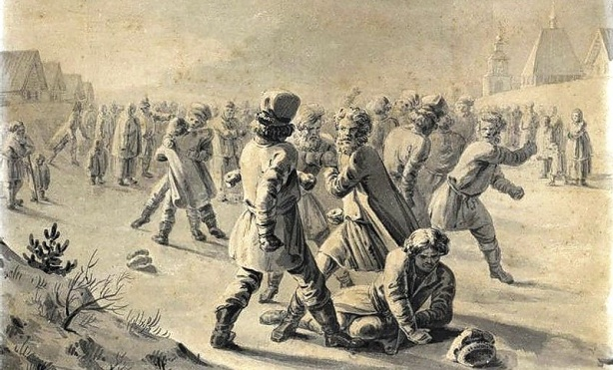
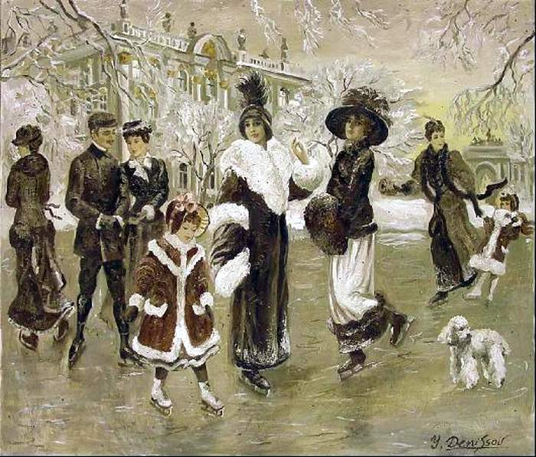
Физическая культура в России
Наиболее популярна на Руса была старинная русская забава – кулачные бои. Любимым развлечением мальчишек и девчонок было катание на коньках.

Slide 14
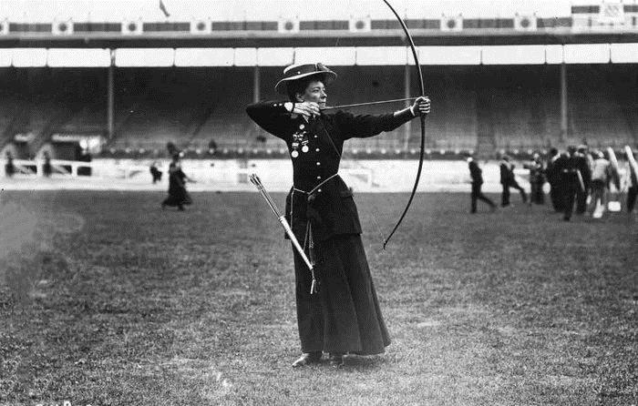
Возрождение олимпийских игр
После запрета Олимпийских игр христианами Олимпийская идея не исчезла. В начале семнадцатого века в Англии несколько раз проходили соревнования, носившие название "олимпийские". Немногим позже эти игры проходили во Франции и Греции. Конечно, эти соревнования были не в пример современным, они были скорее похожи на районные состязания. Ну а предшественниками современных Олимпийских игр можно считать «Олимпии», которые проводились с 1859—1888 годов.

Slide 15
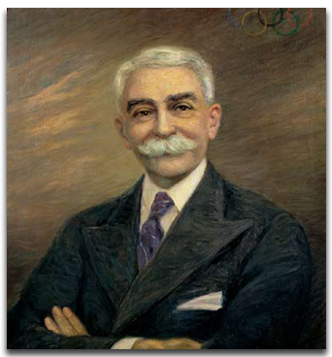
Возрождение олимпийских игр
«Великим французом», который возродил Олимпийские игры был барон Пьер де Кубертен. С помощью проведения подобных соревнований он рассчитывал усилить французскую армию, потерпевшую тогда поражение в Франко-прусской войне 1870—1871 гг., и сделать полем битвы Олимпийскую арену, на которой могли мериться силами спортсмены со всего мира.
И вот в 1897 году на конгрессе в Сорбонне, барон Пьер де Кубертен обнародовал идею возрождения Олимпийских игр. Было принято решение провести первые Олимпийские игры современности в 1896 году в Греческом городе Афины — в стране, где они, и зародились, следуя истории. Был организован Международный олимпийский комитет (сокращенно МОК), первым президентом которого стал грек Деметриус Викелас, а генеральным секретарем сам Кубертен.

Slide 16
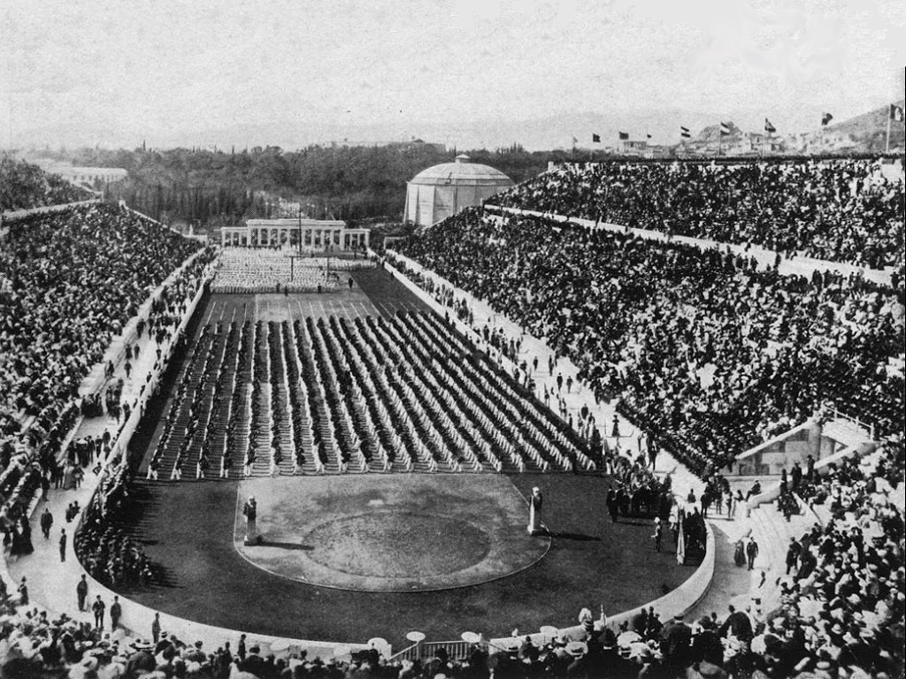
Возрождение олимпийских игр
Со времен Древней Греции, игры 1896 года стали самым большим событием в мире спорта, хоть участие в них принимало всего 250 спортсменов. Игры прошли с огромным успехом и власти Греции предложили постоянно проводить их на территории своей страны. Но Международный олимпийский комитет ввел правило, которое предписывало менять место проведения Олимпийских игр и проводить их каждые 4 года.

